Slide 1



Sénégal Post-COVID et mise en œuvre des engagements dans la CDN
Atelier de dissemination des résultats du projet CoMPRA
Jeudi, 24 Août 2022
Hôtel Fleurs de Lys Almadies

Slide 2
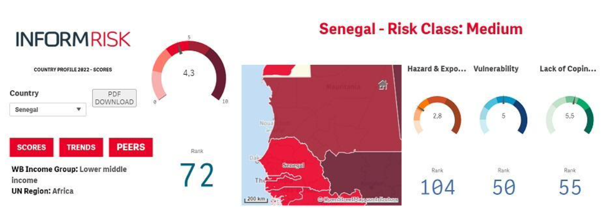
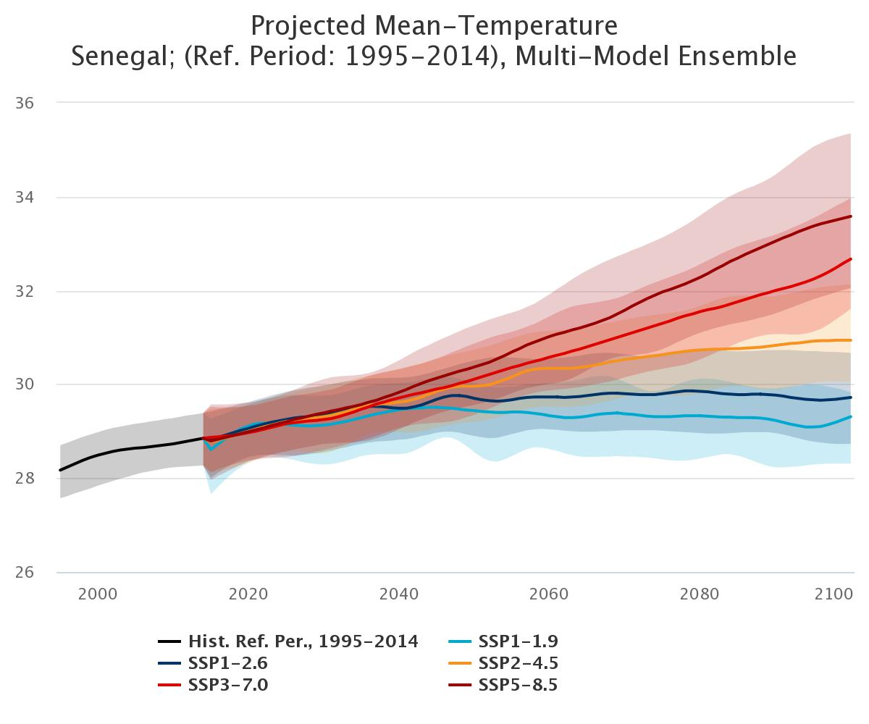
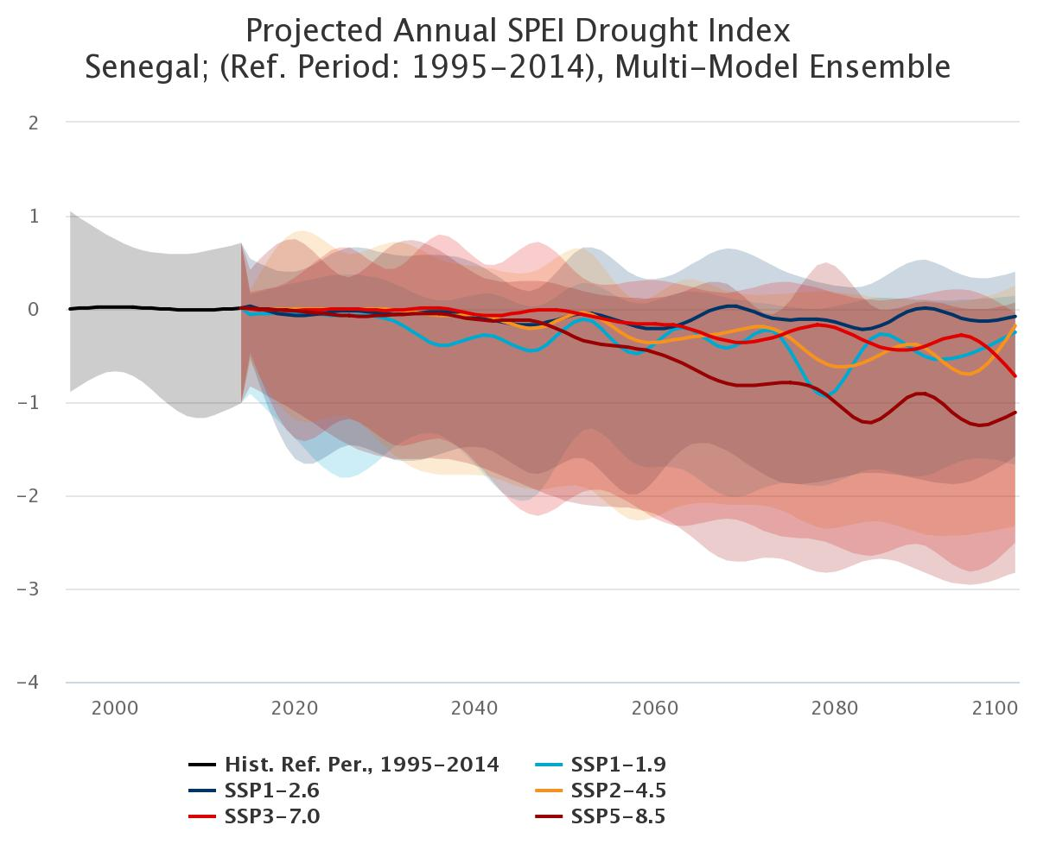
Contexte de l’étude
Augmentation des températures et baisse des précipitations selon les différentes projections climatiques
Senegal, un pays avec une exposition non-negligeable risques et extrêmes climatiques avec une faible capacité d’adaptationclimate risks/extremes and low capacity of adaptation
Accord de Paris et élaboration de la CPDN en 2015
Soumission de la CDN du Sénégal en 2020

Slide 3
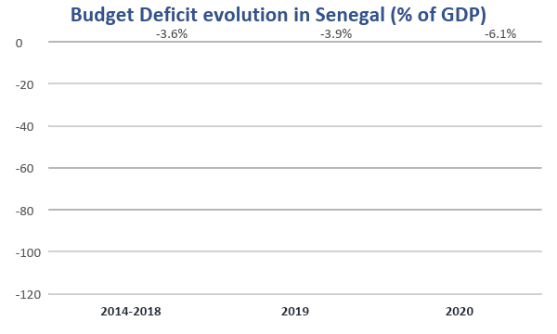
Contexte de l’étude
COVID-19 une crise aux conséquences multiples
Face à la COVID-19, le Sénégal a lancé le PRES pour contenir la propagation du virus et soutenir les secteurs les plus affectés (1000 Mds FCFA)
Déficit budgétaire qui s’est accru de -3.9% à 6.1% entre 2019 et 2020
Dans le PRES, pas de mesure importante pour l’action/la finance climatique

Slide 4
Objectifs de l’étude
Vérifier si le contexte de la pandémie a eu une incidence sur son action climatique
Analyser les progrès et contraintes dans la mise en œuvre de la CDN
Examiner dans quelle mesure les priorités récentes (post-COVID) du Sénégal sont alignées avec les engagements de la CDN
Formuler des recommandations pour une mise en œuvre effective de la CDN dans un contexte post-COVID

Slide 5
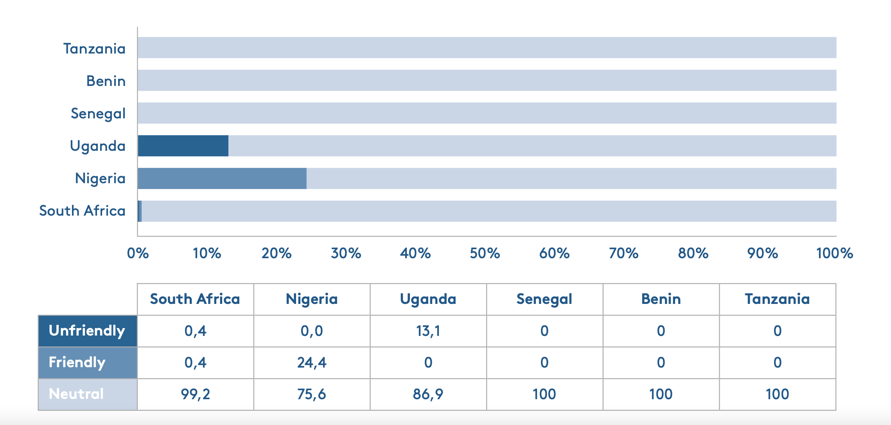
COVID-19 et action climatique dans les différents pays du projet CoMPRA
Défavorables
Favorables
Neutres
Le Nigéria reste le champion parmi les six pays en incluant notamment dans son plan de riposte l’accélération de la stratégie d’énergie solaire (0.62 Mds USD)
Les mesures initiées dans les autres pays, dont le Sénégal n’intègrent aucune nouvelle politique structurée en matière d’efforts de lutte contre le changement

Slide 6

Objectifs de la CDN
Atténuation
Adaptation
Amélioration de la résilience des écosystèmes et des communautés
Réduction de 7% des émissions en 2030 (inconditionnelle)
Renforcement du système de collecte et d’utilisation des données liées au climat
Réduction de 29% des émissions en 2030 (conditionnelle)
Renforcement de la protection de la santé et du bien-être des populations contre les risques et désastres climatiques

Slide 7
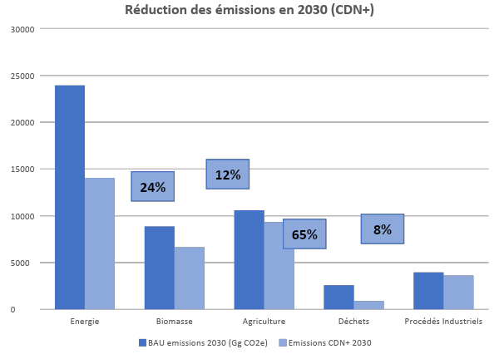
Objectifs de la CDN(Réduction des émissions par secteur– CDN+)
Energie, le secteur le plus émetteur, suivi de l’agriculture
Des réductions importantes attendues du secteur de l’énergie
41%

Slide 8
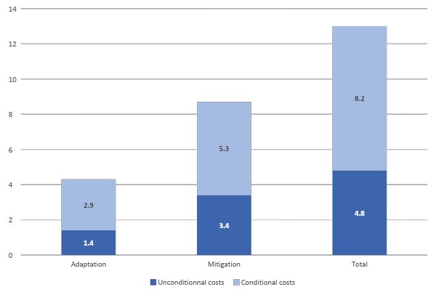
Besoins financiers de la CDN
13 Mds USD pour la mise en œuvre de la CDN
La composante atténuation représente 67% des besoins alors que 37% consacrés à l’adaptation
Une part importante des besoins sont attendus des partenaires (63%)

Slide 9
Principaux instruments actuellement mobilisés par le Sénégal pour mettre en œuvre la CDN
Financiers
Mécanismes de marché
Taxation
Fonds internationaux (FVC, FEM, LDC Funds, …)
Mécanisme de Développement Propre (MDP)
Exonération de taxes sur les énergies renouvelables
Ressources domestiques
Coopération bilatérale, notamment avec 6.2 of P.A. (Ex: Accord avec Suisse)
Taxe carbone (en développement…)

Slide 10
Progrès réalisés sur la mobilisation de ressources et les défis liés à la mise en oeuvre de la CDN
CSE and LBA accrédités au FVC. Deux autres entités nationales sont en cours d'accréditation auprès du GCF.
Les fonds approuvés pour le Sénégal à travers les principaux canaux financiers existants restent très faibles par rapport aux besoins des NDC. Entre 2015 et 2021, seulement 149,56 millions d'USD ont été reçus, et 1,5 million d'USD a été approuvé. représentent 1.15% du coût global de la CDN
 | Amount (USD million) | Amount approved compared to NDC financial needs (%)
GCF | 122,01 | 0,94%
LDC Fund | 17,32 | 0,13%
GEF Trust Fund | 2,34 | 0,02%
Global Climate Change Alliance | 6,34 | 0,05%
Adaptation Fund | 1,55 | 0,01%
Total | 149,56 | 1,15%

Slide 11
Autres ifficultés notées dans la mise en œuvre de la CDN
Une stratégie de mobilisation des ressources pas encore opérationnelle
Un financement sur ressources propres non encore alignée avec la CDN (pas de visibilité sur lignes du budget national dédié au climat ou CDN)
Un secteur privé très peu intégré dans le processus
Des politiques de développement sectorielles qui sont très peu connectées/articulées à la CDN
Des cadres de mesure des progrès réalisés dans la mise en œuvre encore à rendre opérationnels au niveau national (SSE, MRV)
Besoin important en ressources humaines de qualité

Slide 12
Est-ce que les récentes priorités de l’État sont alignés avec les engagements climatiques?

Slide 13






En partie, Oui (1) ………..
PSE VERT en cours de formulation)
Intégration du secteur privé
Identification de six secteurs prioritaires
Mise en place d’un fonds national vert
Energy:
Transition énergétique
Forestery:
Gestion durable des forêts et conservation de la biodiversité
Agriculture :
Promotion de la GDT et de la gestion intégrée des ressources en eau
Eau/Assainissement:
Gestion des eaux usées et des eaux de pluie
Industrie:
Gestion industrielle et promotion des industries vertes
Urbanisme:
Villes durables

Slide 14
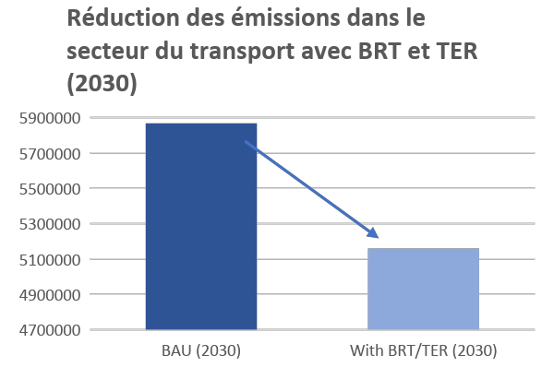
En partie, Oui (2) ………..
TER pour une reduction des émissions reduction estimée à 8440 t CO2/année
Infrastructures de transport propres
BRT opérationnelle en 2023/2024 et pourrait réduire les émissions de 219 000 t en 2030
2 nouvelles centrales solaire (89 000 tCO2 évitées/an) et éolienne (158 MW de capacité)
Promotion des énergies renouvelables
Projet du FVC approuvé pour fournir à 1000 villages 1000 villages de l’électricité par solaire (reductions estimées à 1 127 447 en 2045)
Création d’emplois verts
Création de 10 000 emplois verts pour les jeunes
Notes:
Kael et Kahone (2021): 60 MW pour une réduction en émissions de 89 000 t. eq. CO2 par année
Taïba (2020):

Slide 15
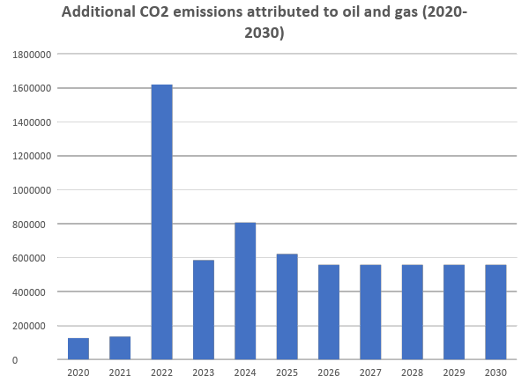
….. Mais, les découvertes du pétrole et du gaz qui peuvent changer la donne
Une forte augmentation des émissions de carbone causées par l'exploitation du pétrole et du gaz (+6,7 millions tCO2 pour Woodside et BP)
Des coûts d’exploitation à 10 Mds USD et qui représenteraient 77% des coûts de mise en oeuvre de la CDN
Les revenus provenant de la taxation du P&G relativement (1.5% of GDP en moyenne sur 25 years (FMI, 2019)
Pas de stratégie claire sur la sortie des énergies fossiles

Slide 16
Recommandations
Légales/Institutionnelles
Techniques/Financières
Aligner les politiques sectorielles avec les engagements de la CDN
Améliorer l'accès aux fonds climatiques en mettant l'accent sur l’intégration du secteur privé (fonds nationaux, entités accréditées, développement de projets bancables, renforcement des capacités pour développer des projets pertinents)
Développer des systems de S&E et MRV pour une meilleure efficacité de la mise en oeuvre de la CDN
Renforcer le cadre national de pilotage des actions climatiques, en particulier l’AND (DEEC)

Slide 17
Thank you !

